Slide 1

Análisis e Interpretación de Datos
Raúl V. Ramírez Velarde
TEMA 6. Distribución del Muestreo
Universidad Internacional de La Rioja

Slide 2
Distribuciones de probabilidad: El Teorema del Limite Central

Slide 3
Uso de las muestras.
Cuando no podemos estudiar una población en su totalidad recurrimos a seleccionar una muestra y a partir de ella estimamos los parámetros de la población de interés.

Slide 4
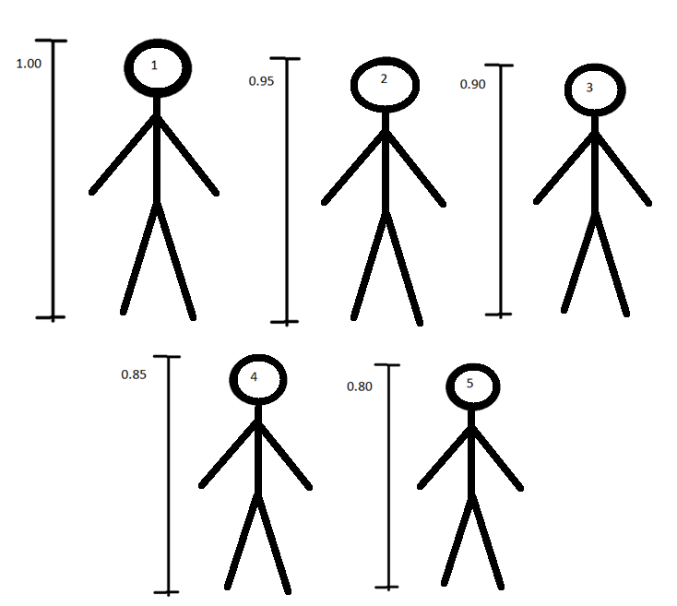

$$μ=0.90 m$$

Slide 5
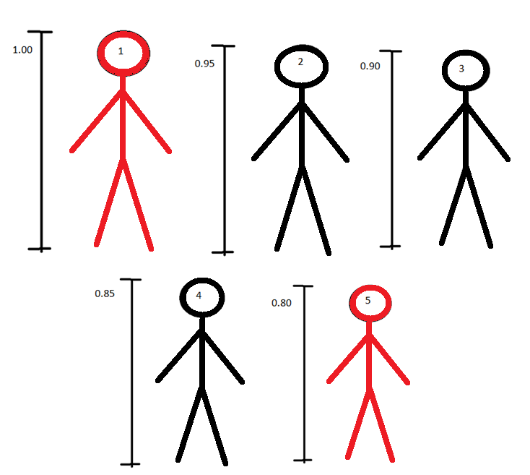
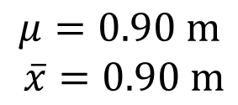
$$μ=0.90 m$$
$$\overline{x}=0.90 m$$

Slide 6
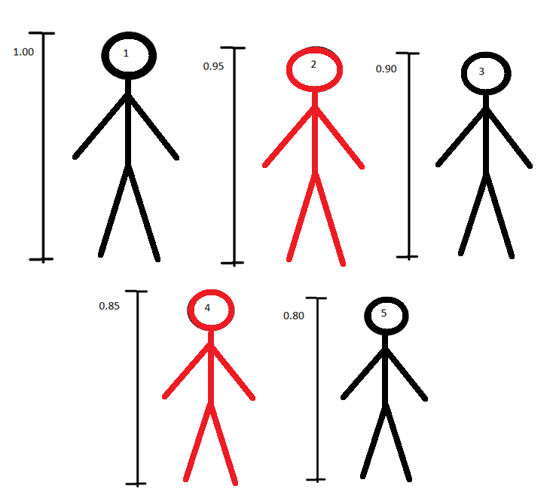
$$μ=0.90 m$$
$$\overline{x}=0.90 m$$

Slide 7
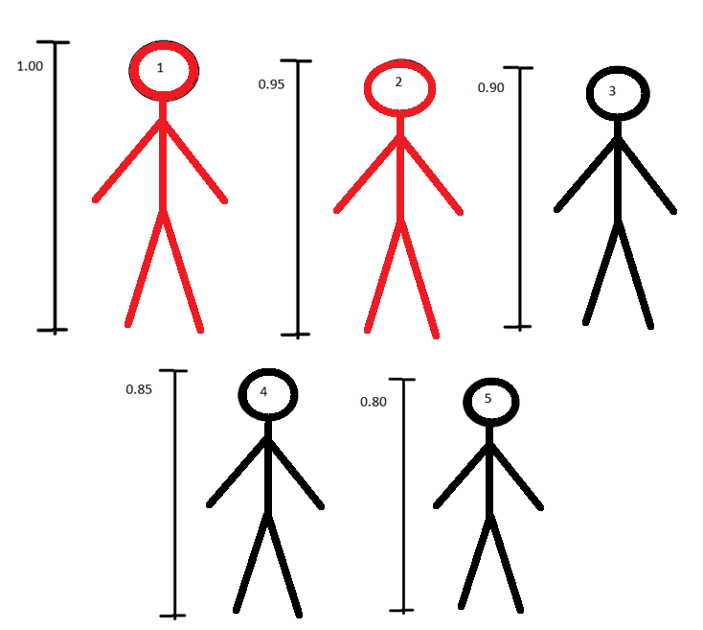
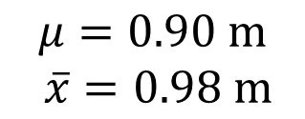
$$μ=0.90 m$$
$$\overline{x}=0.98 m$$

Slide 8
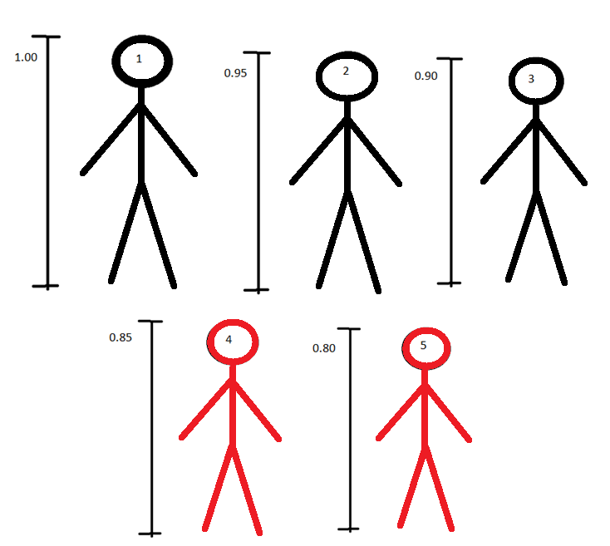
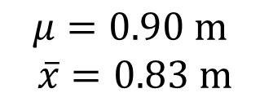
$$μ=0.90 m$$
$$\overline{x}=0.83 m$$

Slide 9
Pregunta
¿Qué nos hace pensar que una muestra cualquiera nos permita calcular un valor que sea un buen estimador del parámetro de interés?

Slide 10
Conceptos importantes
Siempre que tomamos una muestra seleccionamos una del universo de muestras posibles.
El número de muestras en el universo de muestras depende del tamaño de la muestra y de que el muestreo se haga con reemplazo o sin reemplazo.
Este universo de muestras es estudiada por las distribuciones muestrales.

Slide 11
Conceptos importantes
Siempre que tomamos una muestra seleccionamos una del universo de muestras posibles.
El número de muestras en el universo de muestras depende del tamaño de la muestra y de que el muestreo se haga con reemplazo o sin reemplazo.
Este universo de muestras es estudiada por las distribuciones muestrales.

Slide 12
Conceptos importantes
Siempre que tomamos una muestra seleccionamos una del universo de muestras posibles.
El número de muestras en el universo de muestras depende del tamaño de la muestra y de que el muestreo se haga con reemplazo o sin reemplazo.
Este universo de muestras es estudiado por las distribuciones muestrales.

Slide 13
Distribuciones muestrales
Una distribución muestral es una distribución de probabilidad de un estadístico muestral calculado a partir de todas la muestras posibles de tamaño n, elegidas al azar en una población determinada.

Slide 14
Distribución de frecuencias del conjunto de medias obtenidas de muestras tamaño n = 4 a partir de un conjunto formado por los elementos 1, 2, 3, 4 y 5
media | frec. | p. |  | media | frec. | p.
1.00 | 1 | 0.0016
1.25 | 4 | 0.0064 |  | 3.25 | 80 | 0.1280
1.50 | 10 | 0.0160 |  | 3.50 | 68 | 0.1088
1.75 | 20 | 0.0320 |  | 3.75 | 52 | 0.0832
2.00 | 35 | 0.0560 |  | 4.00 | 35 | 0.0560
2.25 | 52 | 0.0832 |  | 4.25 | 20 | 0.0320
2.50 | 68 | 0.1088 |  | 4.50 | 10 | 0.0160
2.75 | 80 | 0.1280 |  | 4.75 | 4 | 0.0064
3.0 | 85 | 0.1360 |  | 5.00 | 1 | 0.0016
 |  |  |  |  | 625

Slide 15
Distribución de frecuencias del conjunto de medias obtenidas de muestras tamaño n = 4 a partir de un conjunto formado por los elementos 1, 2, 3, 4 y 5

Slide 16

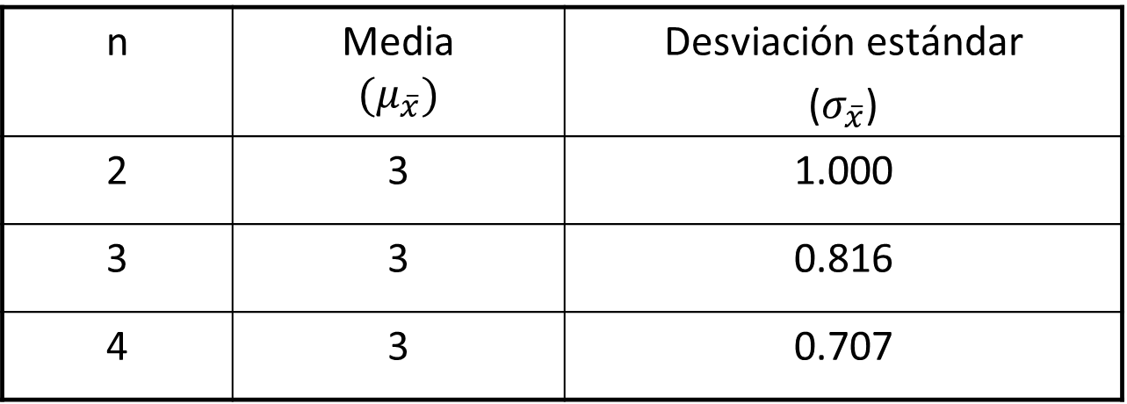

Medias y desviaciones estándar obtenidas de muestras tamaño 2, 3 y 4 obtenidas a partir del conjunto formado por los elementos 1, 2, 3, 4 y 5.
n | Media $$(μ_{\overline{x}})$$ | Desviación estándar ($σ_{\overline{x}}$)
2 | 3 | 1.000
3 | 3 | 0.816
4 | 3 | 0.707
$$μ=3$$
$$σ=1.414$$

Slide 17
La media y la varianza de medias muestrales.
Cuando el muestreo se hace con remplazo en una población finita, la media de la distribución muestral es igual a la media de la población original y la varianza de la distribución muestral es igual a la varianza de la población dividida por el tamaño de la muestra. Es decir:

Slide 18
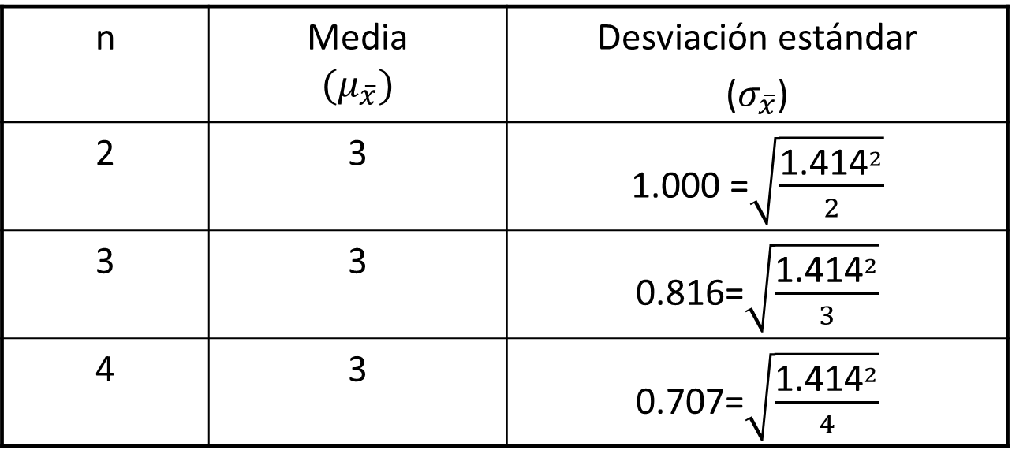
Medias y desviaciones estándar obtenidas de muestras tamaño 2, 3 y 4 obtenidas a partir del conjunto formado por los elementos 1, 2, 3, 4 y 5.
n | Media $$(μ_{\overline{x}})$$ | Desviación estándar ($σ_{\overline{x}}$)
2 | 3 | 1.000 =$\sqrt{\frac{{\text{1.414}}^{2}}{2}}$
3 | 3 | 0.816=$\sqrt{\frac{{\text{1.414}}^{2}}{3}}$
4 | 3 | 0.707=$\sqrt{\frac{{\text{1.414}}^{2}}{4}}$

Slide 19
Forma funcional de la distribución de medias muestrales
Si la media de una muestra aleatoria de tamaño n es sacada de una población distribuida normalmente con media y varianza finita, entonces la distribución muestral está normalmente distribuida. Por lo tanto,
Está distribuida normalmente con media igual a 0, y desviación estándar igual a 1.

Slide 20
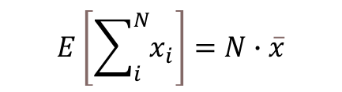


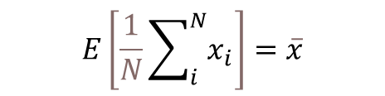
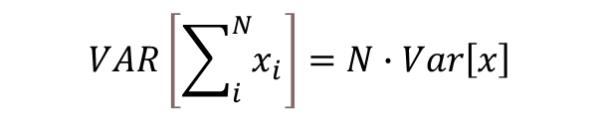
Teorema del límite central.
Cuando la muestra procede de una población no distribuida normalmente, aplicamos el teorema del límite central, que dice:
Dada una población de cualquier forma funcional, la distribución muestral de la media, calculada a partir de muestras de tamaño n de esta población, estará distribuida aproximadamente en forma normal cuando el tamaño de la muestra es grande.
Una regla empírica afirma que, en la mayoría de las situaciones prácticas, resulta satisfactorio un tamaño de la muestra de 30.
También indica que:
$$VAR\left[\sum_{i}^{N}{x_{i}}\right]=N∙Var\left[x\right]$$
$$E\left[\sum_{i}^{N}{x_{i}}\right]=N∙\overline{x}$$
$$σ\left[\sum_{i}^{N}{x_{i}}\right]=\sqrt{N}∙σ\left[x\right]$$
$$σ\left[\frac{1}{N}\sum_{i}^{N}{x_{i}}\right]=\frac{σ\left[x\right]}{\sqrt{N}}$$
$$E\left[\frac{1}{N}\sum_{i}^{N}{x_{i}}\right]=\overline{x}$$

Slide 21
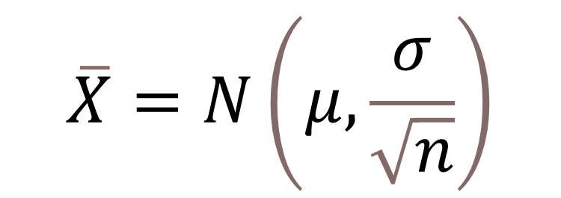
Distribución del Promedio Muestral
Esto se representa como sigue
$$\overline{X}=N\left(μ,\frac{σ}{\sqrt{n}}\right)$$

Slide 22
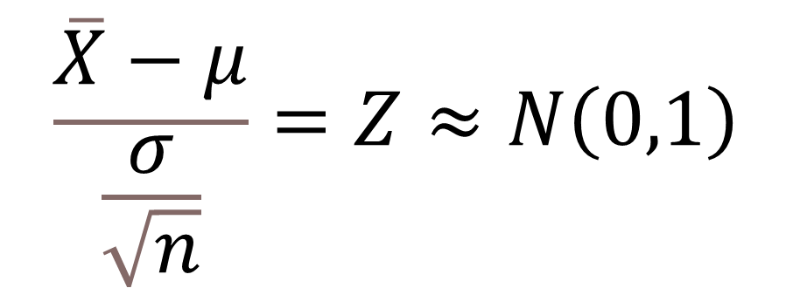
Distribución
De forma estandarizada
$$\frac{\overline{X}−μ}{\frac{σ}{\sqrt{n}}}=Z≈N\left(0,1\right)$$

Slide 23
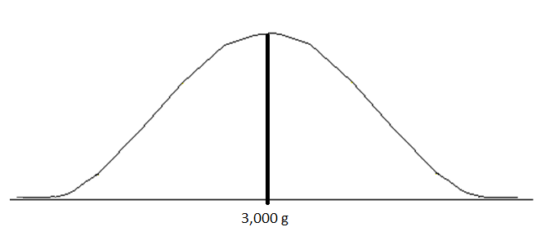

Cálculo de probabilidades: ejemplo.
P($\overline{x}$ < 3,250 g)
µ = 3,000 g
σ = 500 g
n = 5
1.- Cuando la población se distribuye normalmente.
1.1- Trazamos un figura que represente la campana de Gauss, con una línea horizontal en la base y otra línea que represente la media poblacional.
1.2.- Conviene anotar el valor de la media poblacional.

Slide 24
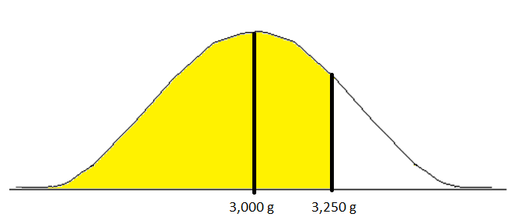
Cálculo de probabilidades: ejemplo.
P($\overline{x}$ < 3,250 g)
µ = 3,000 g
σ = 500 g
n = 5
2.- Trazamos una línea perpendicular a la base que definirá el área de interés.
3.- Sombreamos el área de interés. En este ejemplo, valores que sean menores a 3,250 g.

Slide 25
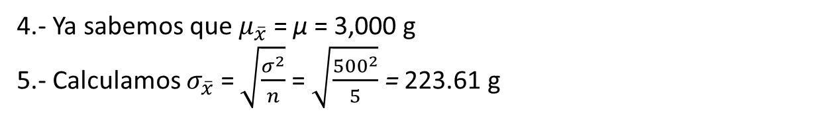
Cálculo de probabilidades: ejemplo.
P($\overline{x}$ < 3,250 g)
µ = 3,000 g
σ = 500 g
n = 5
4.- Ya sabemos que $μ_{\overline{x}}$ = µ = 3,000 g
5.- Calculamos $σ_{\overline{x}}$ = $\sqrt{\frac{σ^{2}}{n}}$ = $\sqrt{\frac{{500}^{2}}{5}}$ = 223.61 g

Slide 26
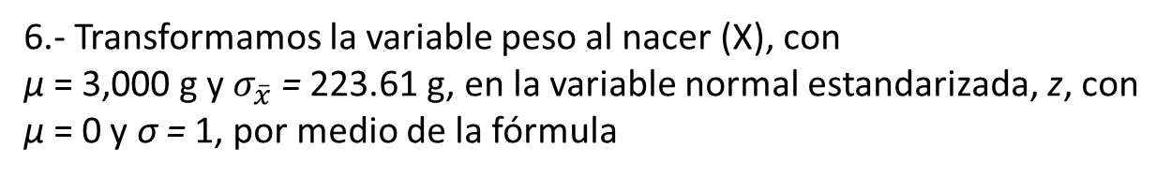
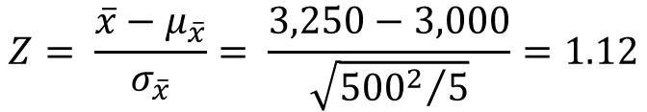
Cálculo de probabilidades: ejemplo.
P($\overline{x}$ < 3,250 g)
µ = 3,000 g
σ = 500 g
n = 5
6.- Transformamos la variable peso al nacer (X), con
µ = 3,000 g y $σ_{\overline{x}}$ = 223.61 g, en la variable normal estandarizada, z, con µ = 0 y σ = 1, por medio de la fórmula
$$Z= \frac{\overline{x}−μ_{\overline{x}}}{σ_{\overline{x}}}= \frac{3,250−3,000}{\sqrt{{{500}^{2}}/5}}=1.12$$

Slide 27
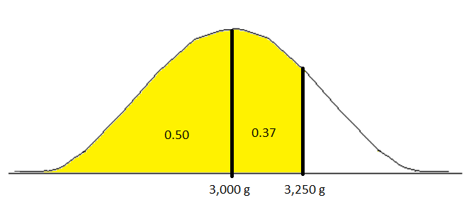

Cálculo de probabilidades: ejemplo.
P($\overline{x}$ < 3,250 g)
µ = 3,000 g
σ = 500 g
n = 5
7.- Buscamos el área de la curva normal que corresponde al espacio de Z = 0 a Z = 1.12

Slide 28

Cálculo de probabilidades: ejemplo.
P($\overline{x}$ < 3,250 g)
µ = 3,000 g
σ = 500 g
n = 5
8.- Terminamos sumando las áreas de interés.
P($\overline{x}$ < 3,250 g) = 0.87

Slide 29

Cálculo de probabilidades: ejercicio.
P($\overline{x}$ < 2,750 g)
µ = 3,000 g
σ = 500 g
n = 5

Slide 30
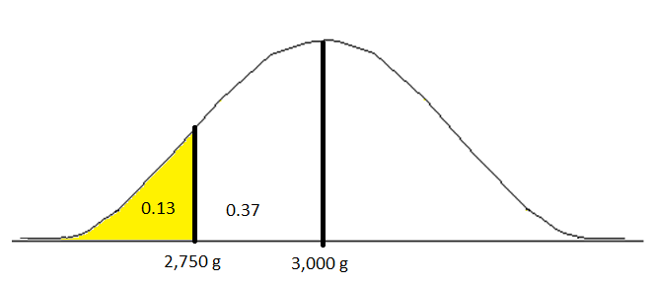
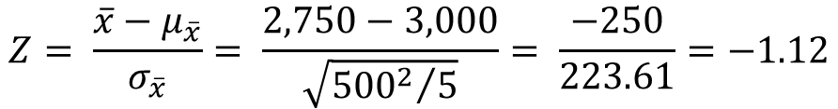
Cálculo de probabilidades: ejercicio.
P($\overline{x}$ < 2,750 g)
µ = 3,000 g
σ = 500 g
n = 5
$$Z= \frac{\overline{x}−μ_{\overline{x}}}{σ_{\overline{x}}}= \frac{2,750−3,000}{\sqrt{{{500}^{2}}/5}}= \frac{−250}{223.61}=−1.12$$
P($\overline{x}$< 2,750 g) = 0.13

Slide 31
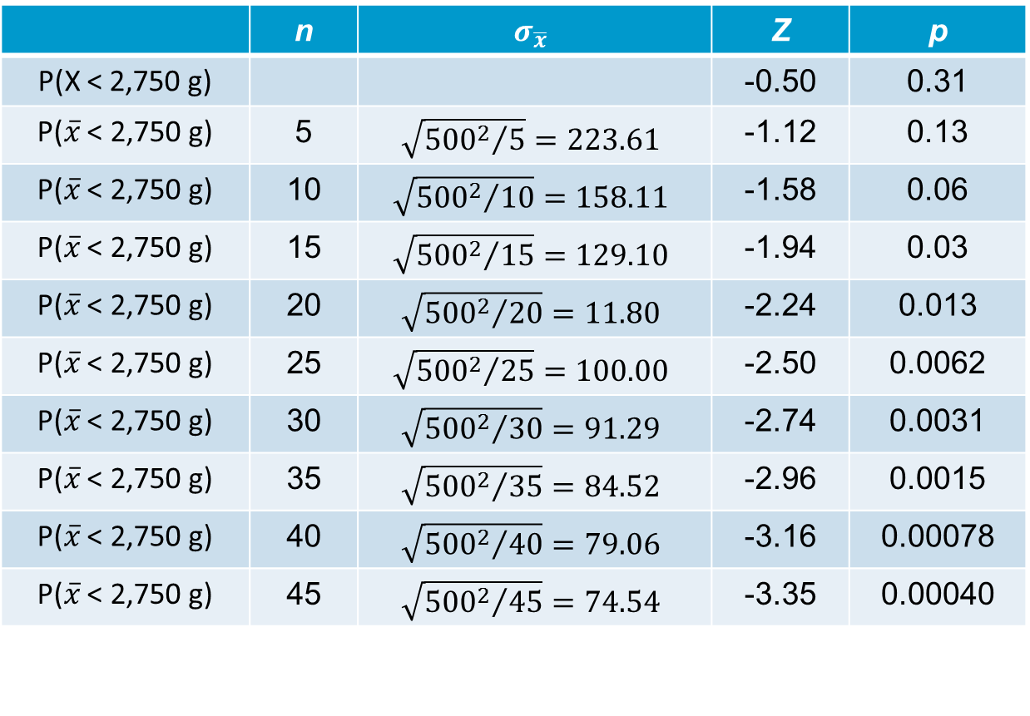
Población de recién nacidos, donde el peso μ = 3,000 g, y σ = 500 g
 | n | $$σ_{\overline{x}}$$ | Z | p
P(X < 2,750 g) |  |  | -0.50 | 0.31
P($\overline{x}$ < 2,750 g) | 5 | $$\sqrt{{{500}^{2}}/5}=223.61$$ | -1.12 | 0.13
P($\overline{x}$ < 2,750 g) | 10 | $$\sqrt{{{500}^{2}}/{10}}=158.11$$ | -1.58 | 0.06
P($\overline{x}$ < 2,750 g) | 15 | $$\sqrt{{{500}^{2}}/{15}}=129.10$$ | -1.94 | 0.03
P($\overline{x}$ < 2,750 g) | 20 | $$\sqrt{{{500}^{2}}/{20}}=11.80$$ | -2.24 | 0.013
P($\overline{x}$ < 2,750 g) | 25 | $$\sqrt{{{500}^{2}}/{25}}=100.00$$ | -2.50 | 0.0062
P($\overline{x}$ < 2,750 g) | 30 | $$\sqrt{{{500}^{2}}/{30}}=91.29$$ | -2.74 | 0.0031
P($\overline{x}$ < 2,750 g) | 35 | $$\sqrt{{{500}^{2}}/{35}}=84.52$$ | -2.96 | 0.0015
P($\overline{x}$ < 2,750 g) | 40 | $$\sqrt{{{500}^{2}}/{40}}=79.06$$ | -3.16 | 0.00078
P($\overline{x}$ < 2,750 g) | 45 | $$\sqrt{{{500}^{2}}/{45}}=74.54$$ | -3.35 | 0.00040
Restricciones: población de X distribuida normalmente, o n ≥ 30
NO ES LA PROB DE QUE UN RECIEN NACIDO PESE MENOS DE 2,750 G

Slide 32

Realicemos un resumen de lo que hemos aprendido hasta ahora.
Hagamos una PPTX de una pagina con un resumen de la clase:
https://docs.google.com/drawings/d/1tC4i7Dob8sio8hJNGJNkez63lG6Ib1e-kyB7mI-aYjc/edit?usp=sharing

Slide 33

www.unir.net

